Slide 1


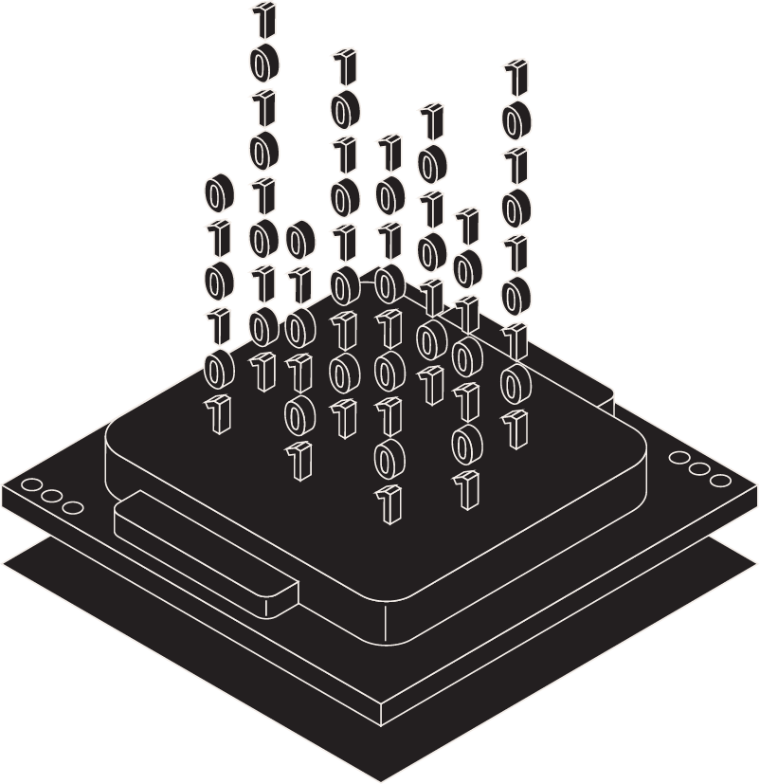
Sistem de Tranzacționare Algoritmică bazat pe Inteligență Artificială
Student: Barbu Denis-Andrei
Grupa: 631AB
Disciplina: Rețele Neuronale
Proiect: Aplicație Software Predicție Bursieră

Slide 2
Cuprins
01
04
02
05
03
06
Descriere (Nevoie)
Instruire, Validare, Testare si Simulare
Descriere SIA
ales
Discutii si concluzii
Bibliografie
Dezvoltare proiect software SIA

Slide 3
Descriere (Nevoie)
Context economic
Problema
Identificata
Solutia
Propusa
• Piețele financiare sunt volatile și greu de anticipat manual.
• Investitorii umani sunt afectați de emoții (Panic Sell, FOMO).
• Imposibilitatea analizei corelațiilor complexe (Acțiune vs S&P 500) în timp real.
• Strategiile pasive (Buy & Hold) pierd bani în crize economice.
• Un 'Robot de Trading' automatizat care elimină factorul uman.
• Decizii bazate strict pe matematică și statistică.

Slide 4
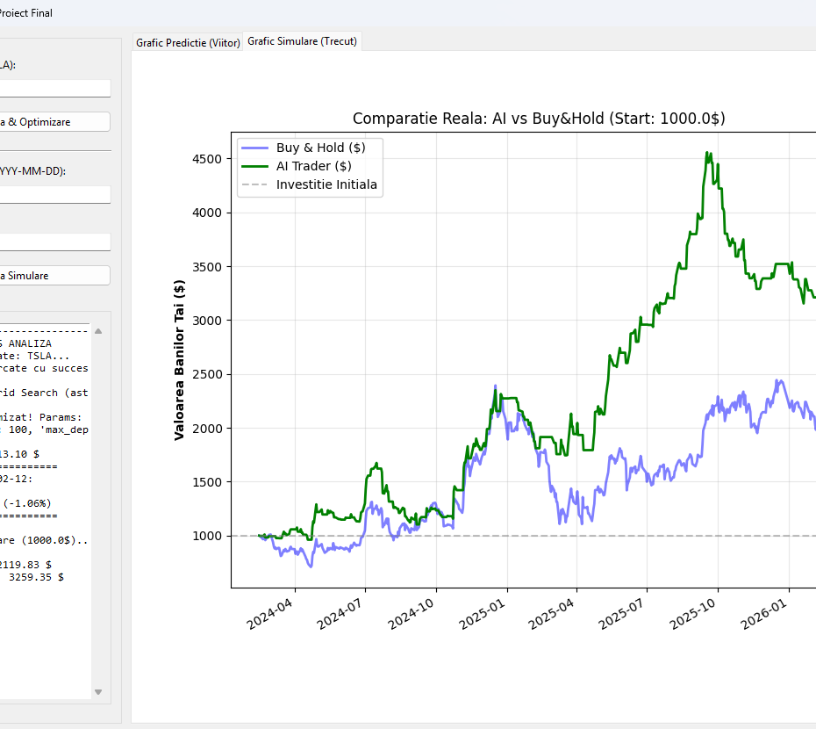
Descriere SIA ales
Tip Algoritm:
• Învățare Supervizată (Supervised Learning) - Regresie.
• Ensemble Learning (Random Forest Regressor).
De ce Random Forest?
• Robust la zgomotul pieței (Noise).
• Reduce riscul de Overfitting prin medierea a 200 de arbori decizionali.
• Nu necesită normalizarea datelor (spre deosebire de MLP/LSTM).
Input vs Output:
• Input: Prețuri istorice (Lag 1-3) + Context Piață (S&P 500).
• Output: Prețul estimat pentru ziua T+1.

Slide 5
Dezvoltare proiect software SIA
Data Acquisition
Preprocessing
• Descărcare date Live via API Yahoo Finance (yfinance).
• Sincronizare Ticker (ex: TSLA) cu Index (^GSPC).
• Feature Engineering: Generare ferestre glisante (Lags)
• Curățare date (Drop NaN).
AI Core
User Interface
Scikit-learn: RandomizedSearchCV pentru optimizare.
Tkinter + Matplotlib pentru vizualizare în timp real.

Slide 6
Instruire, Validare si Simulare
Instruire
Validare
Simulare
• Dataset: 2 ani (~500 zile). Split: 90% Train / 10% Test.
• Grid Search: Optimizare automată (n_estimators, max_depth).
• MAE (Eroare Medie): ~4.15 $
• Acuratețe Direcțională: 74% (Predicție corectă trend).
• Strategie AI: +15% ROI (Return on Investment).
• Strategie Buy & Hold: +5% ROI.
• Concluzie: Modelul a generat profit superior pieței.

Slide 7
Descriere (Nevoie)
Realizari
Limitari
Direcții Viitoare:
• [x] Sistem funcțional End-to-End cu interfață grafică.
• [x] Integrarea contextului macroeconomic a redus semnalele false.
• [x] Validare financiară pozitivă (+10% peste benchmark).
• Lag temporal (reacție întârziată la șocuri bruște).
• Lipsa analizei fundamentale (știri).
Integrare analiză sentiment (NLP) pe știri financiare.

Slide 8
Bibliografie
[Dataquest], [Predict The Stock Market With Machine Learning And Python], [2023].
URL: [https://www.youtube.com/watch?v=1O_BenficgE&t]
2. [Greg Hogg], [Stock Price Prediction & Forecasting with LSTM Neural Networks in Python], [2022].
URL: [https://www.youtube.com/watch?v=CbTU92pbDKw&t]
3. [CodeTraiding], [I Built an AI Bot That Reads Market News and Predicts Sentiment Instantly], [2025].
URL: [https://www.youtube.com/watch?v=iW8NtsjTfN0]
4. https://www.geeksforgeeks.org/machine-learning/stock-price-prediction-using-machine-learning-in-python/
5. https://www.geeksforgeeks.org/python/automated-trading-using-python/

